Slide 1
Aprendizado Não-Supervisionado
Agrupamentos
Prof. André Gustavo Hochuli
gustavo.hochuli@pucpr.br
aghochuli@ppgia.pucpr.br
github.com/andrehochuli/teaching
Notes:
Prof. André Hochuli

Slide 2
Plano de Aula
Discussões Iniciais
Supervisionado vs Não Supevisionado
Agrupamentos
  K-Means
Métricas
Exercícios
Aprendizado de Máquina - Prof. André Hochuli
Agrupamentos
Notes:
Prof. André Hochuli

Slide 3
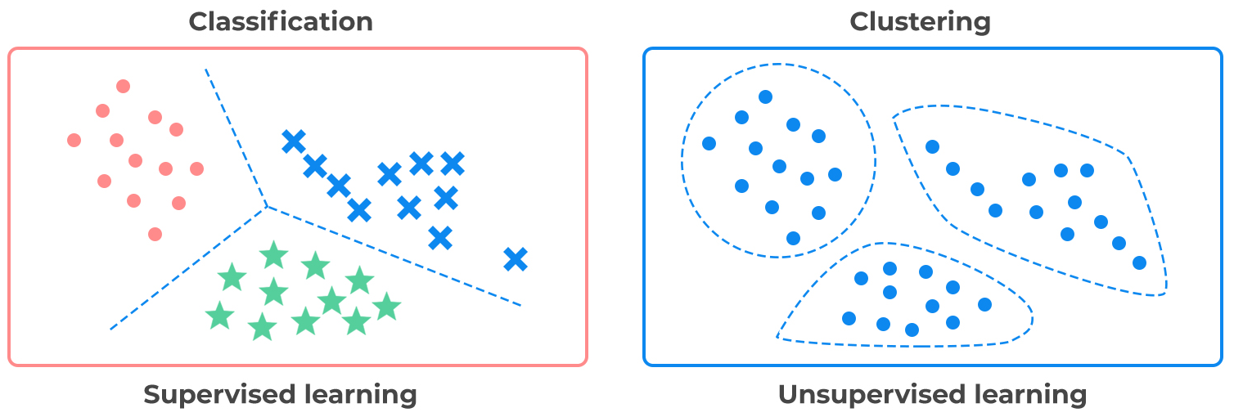
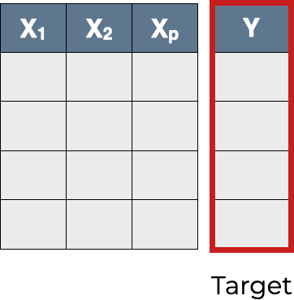
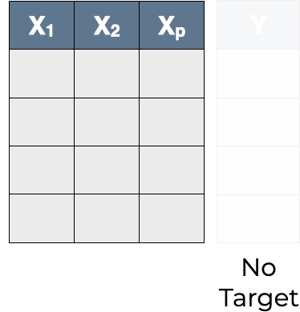
Discussões Iniciais
Supervisionado vs Não Supervisionado
Aprendizado de Máquina - Prof. André Hochuli
Agrupamentos
Notes:
Prof. André Hochuli

Slide 4
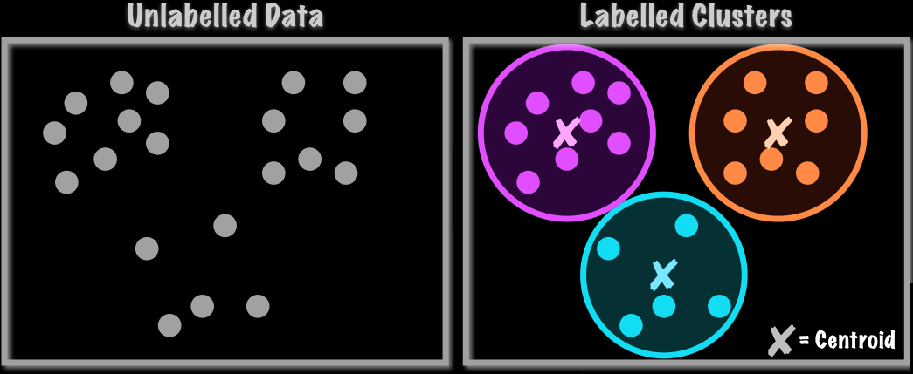
Aprendizado Não Supervisado
Rotular dados é custoso
Agrupamento (Clustering):
  Encontrar relacionamentos intrínseco dos atributos
  Métrica de agrupamento
  Avaliar os grupos (clusters)
Aprendizado de Máquina - Prof. André Hochuli
Agrupamentos
Notes:
Prof. André Hochuli

Slide 5
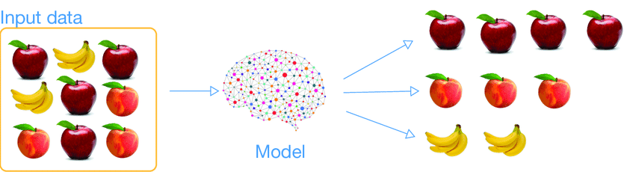
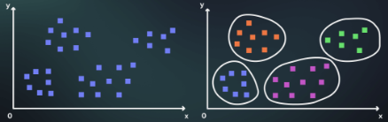
Clustering
Exemplos:
  Segmentação de consumidores
  Classificação de Anomalias
    Defeitos, Doenças, Fraudes
  Classificação de espécies
  Organização de Documentos
  Mineração de dados
  Redução de Dimensionalidade
  Casos reais:
      Determinação de Recall baseado em histórico de reparos
      Características de produtos não vendidos (i.e 220v em cidades 110v)
Aprendizado de Máquina - Prof. André Hochuli
Agrupamentos
Notes:
Prof. André Hochuli

Slide 6
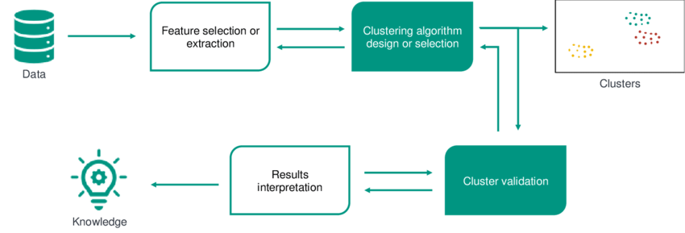
Clustering
Workflow:
Aprendizado de Máquina - Prof. André Hochuli
Agrupamentos
Notes:
Prof. André Hochuli

Slide 7
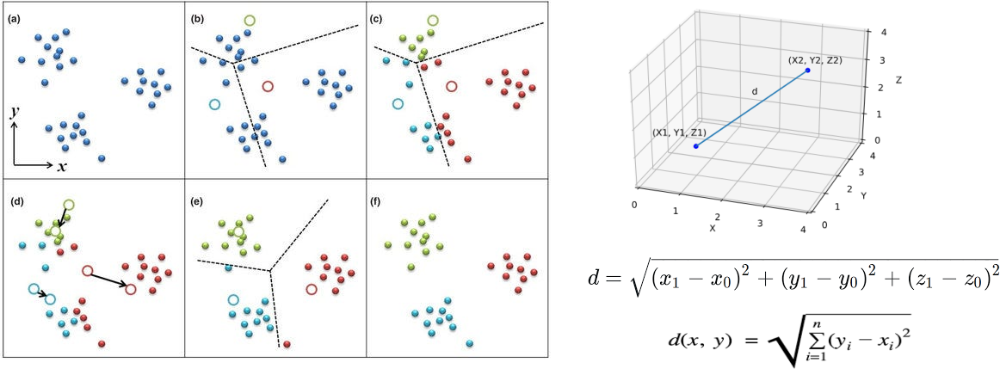
K-Means
Define grupos aproximando dados próximos aos ‘centroides’
Cada iteração ajusta os centroides e os dados percentes a cada grupo
Ao fim, o centroides representam o ponto médio de cada cluster
Aprendizado de Máquina - Prof. André Hochuli
Agrupamentos
Notes:
Prof. André Hochuli

Slide 8
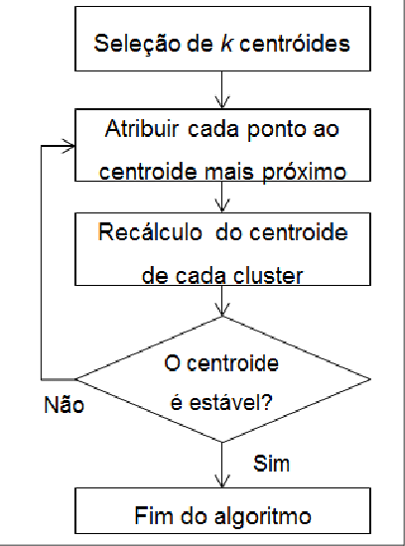
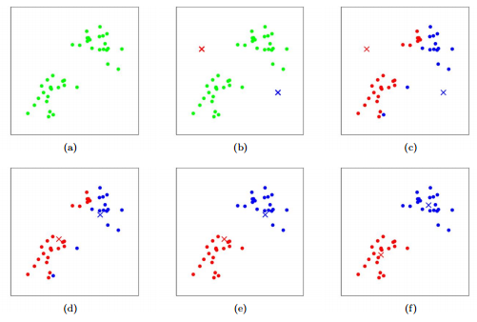
K-Means
Algoritmo:
Aprendizado de Máquina - Prof. André Hochuli
Agrupamentos
Notes:
Prof. André Hochuli

Slide 9

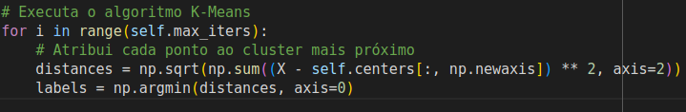


K-Means
Algoritmo:
Aprendizado de Máquina - Prof. André Hochuli
Agrupamentos
Notes:
Prof. André Hochuli

Slide 10
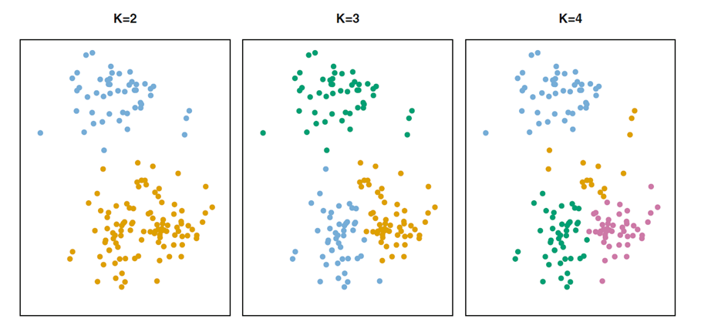
K-Means
E como avaliar os clusteres ? Como determinar K?
Aprendizado de Máquina - Prof. André Hochuli
Agrupamentos
Notes:
Prof. André Hochuli

Slide 11
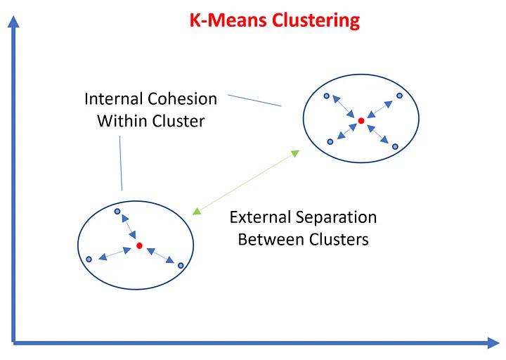
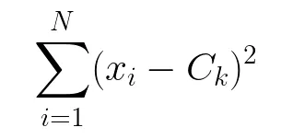

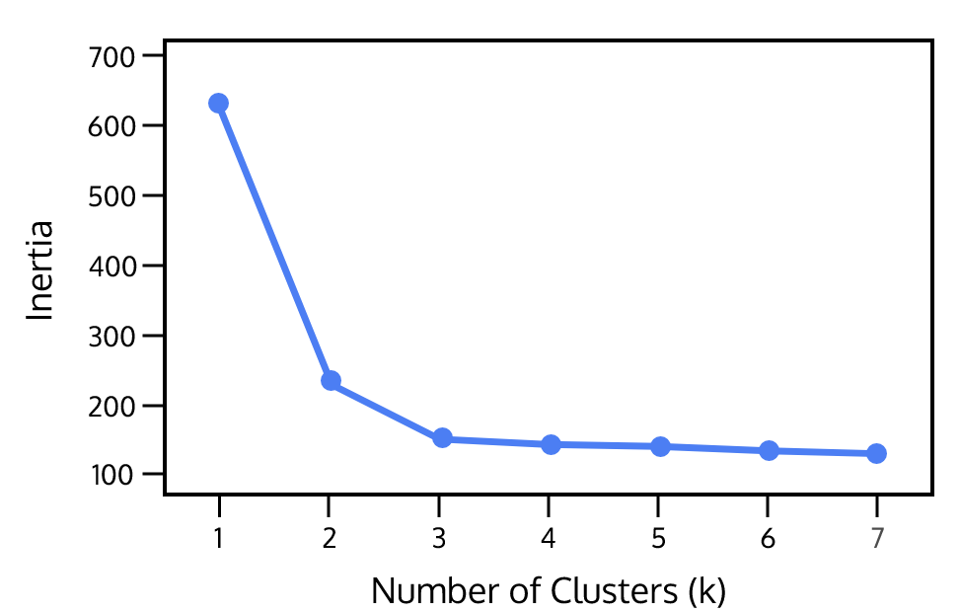
K-Means
Inertia (Soma dos erros quadrados)
Elbow Method (Inertia global)
Aprendizado de Máquina - Prof. André Hochuli
Agrupamentos
Notes:
Prof. André Hochuli

Slide 12
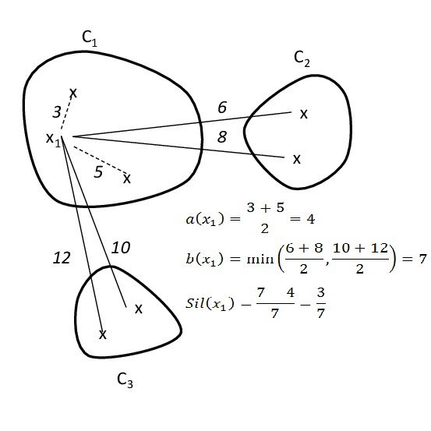

K-Means
Silhueta (Silhouette)
  Medida por instâncias [-1,1]
  Coesão (a)
  Separação (b)
  [-1,+1]:
    -1: Não coerente
    +1: Coerente
Aprendizado de Máquina - Prof. André Hochuli
Agrupamentos
Notes:
Prof. André Hochuli

Slide 13
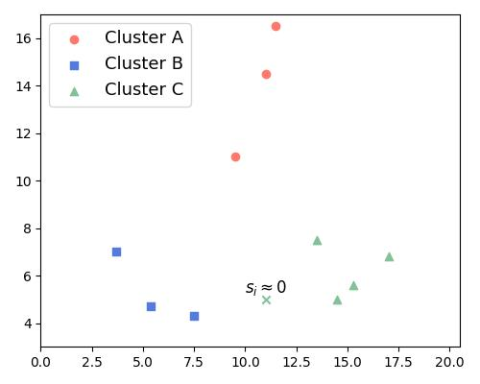


K-Means
Silhueta (Silhouete)
Aprendizado de Máquina - Prof. André Hochuli
Agrupamentos
Notes:
Prof. André Hochuli

Slide 14
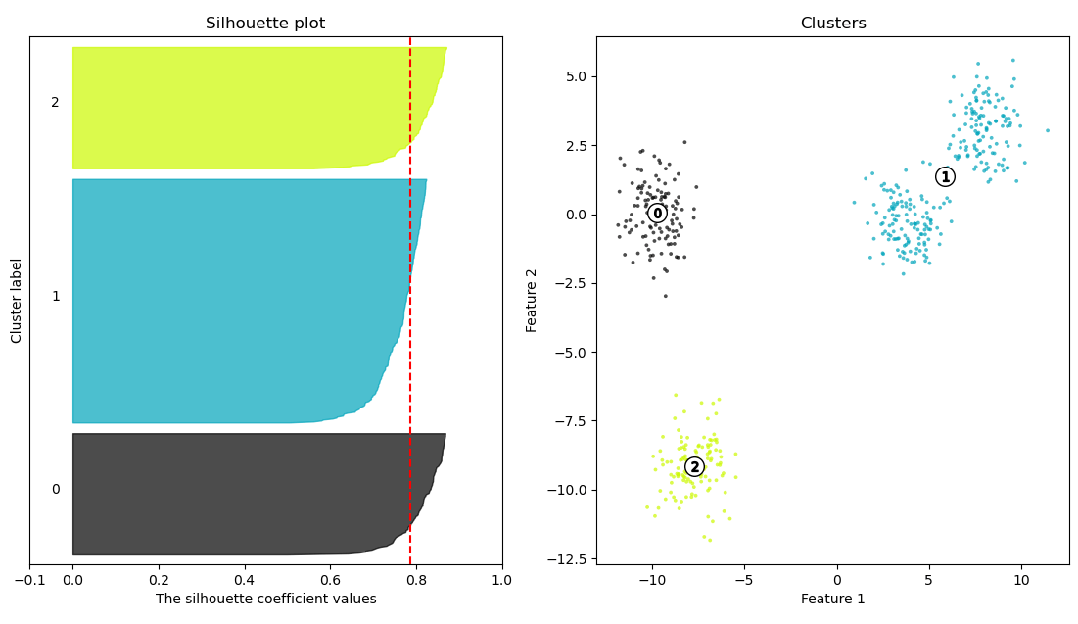
K-Means
Silhueta (Silhouete)
Aprendizado de Máquina - Prof. André Hochuli
Agrupamentos
Notes:
Prof. André Hochuli

Slide 15
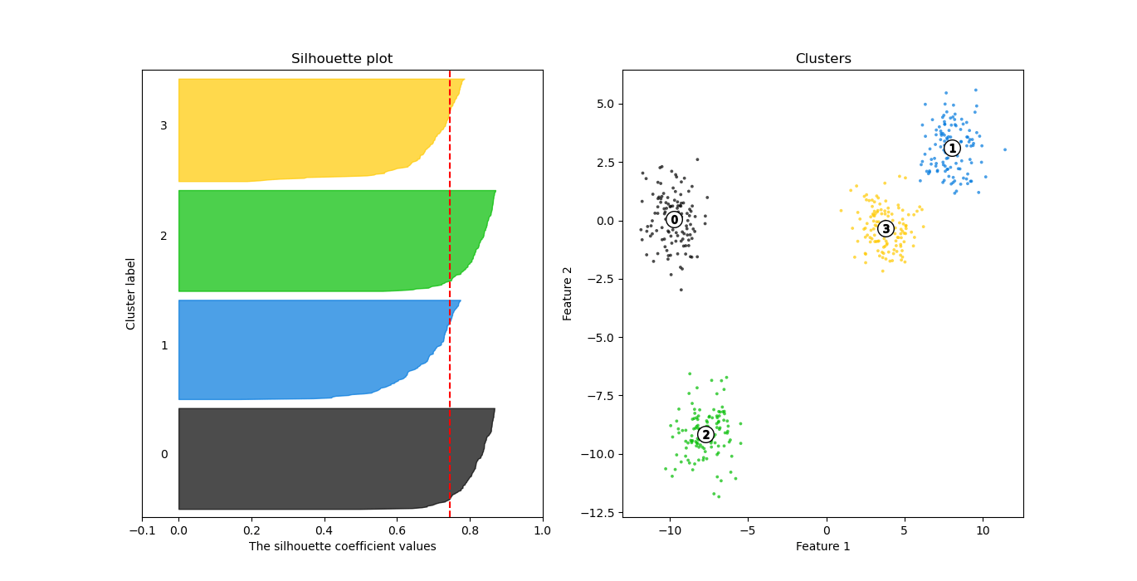
K-Means
Silhueta (Silhouete)
Aprendizado de Máquina - Prof. André Hochuli
Agrupamentos
Notes:
Prof. André Hochuli

Slide 16
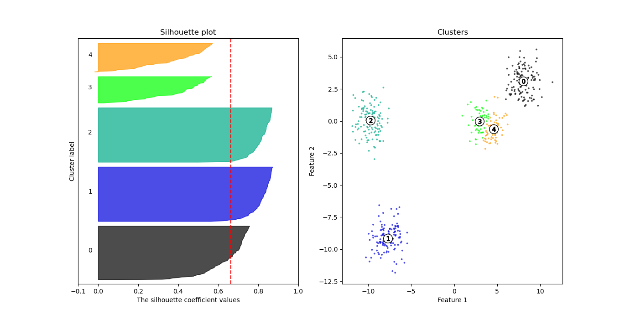
K-Means
Silhueta (Silhouete)
Aprendizado de Máquina - Prof. André Hochuli
Agrupamentos
Notes:
Prof. André Hochuli

Slide 17
K-Means
Lets Code!
Link → Tópico 03 - Aprendizado - Não Supervisionado - Kmeans
Aprendizado de Máquina - Prof. André Hochuli
Agrupamentos
Notes:
Prof. André Hochuli

